Slide 1
BİTKİSEL ÜRÜNLER NE KADAR MASUM?
Kocaeli Üniversitesi Tıp Fakültesi Dönem 1 TODUP Grubu
BİTKİ’SEL HAYAT
Abdülaziz DOĞAN, Alican YILDIZ, Canan ÖZKAN, Ceren YAĞDIRAN, Cihan ŞİN, Ertuğrul KANYILMAZ, Esra KARAKAŞ, Hilal BAYCAN, Hilal FINDIK, Melis ATAKAN, Mervenur TOPRAK
Danışman Öğretim Üyesi: Doç. Dr. Devrim DÜNDAR

Slide 2
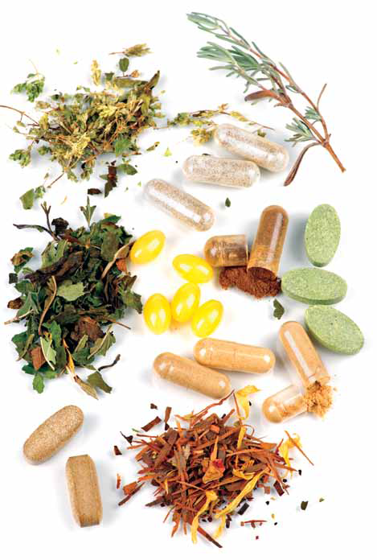
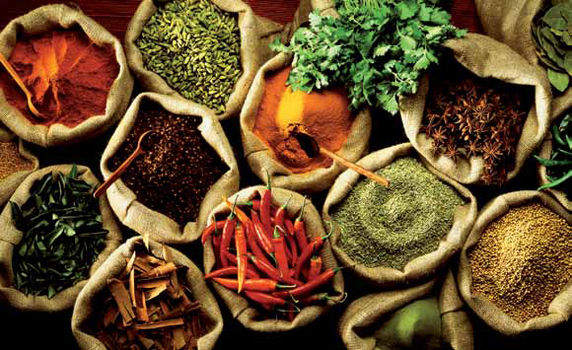
Bitkisel ürünler (çaylar, zayıflama ürünleri) yaygın olarak ve denetimsiz bir şekilde kullanılmaktadır.
Ancak bunların zararları olabildiği, diyabet, böbrek yetmezliği gibi kronik hastalığı olan kişilerde ve hamilelerde dikkatli kullanılması gerektiği çeşitli bilimsel çalışmalarda kanıtlanmıştır.
Biz de bu konuya dikkat çekmek için bir sunum hazırladık.

Slide 3
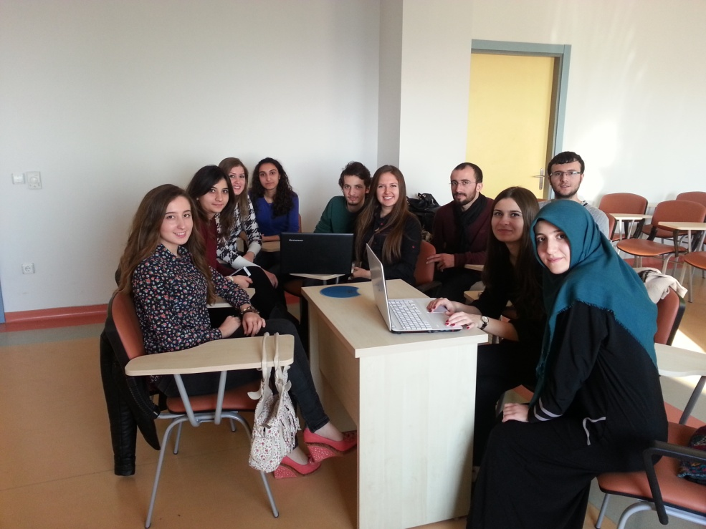
Öncelikle konu hakkında geçerli bilimsel verilere ulaşabilmek için çeşitli kaynaklardan literatür taraması yaptık.
Görev paylaşımı ile sunumumuzu oluşturduk.

Slide 4
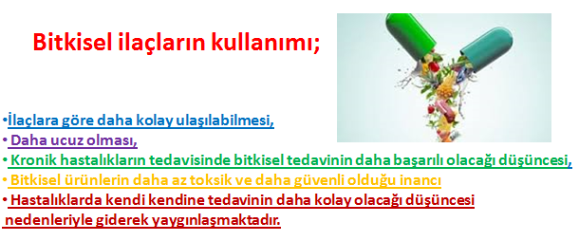

Slide 5
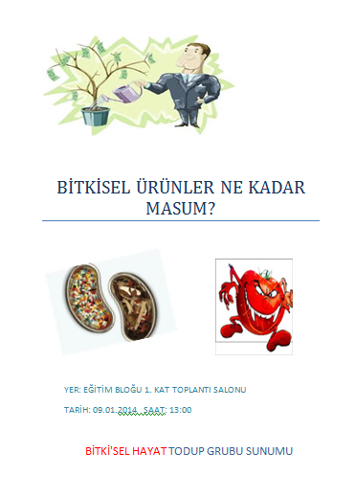
Dikkat çekici bir afiş hazırlayarak hedef kitlemizi sunumumuza davet ettik.

Slide 6
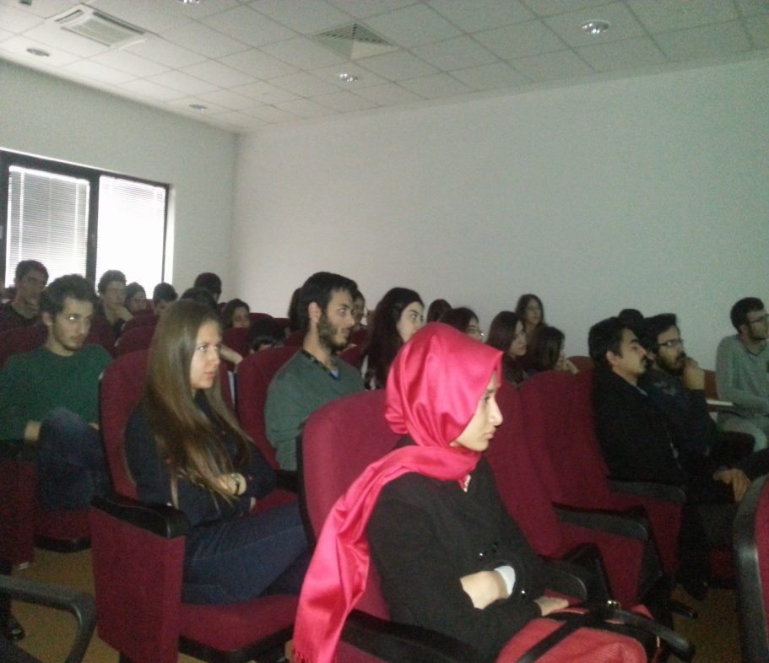
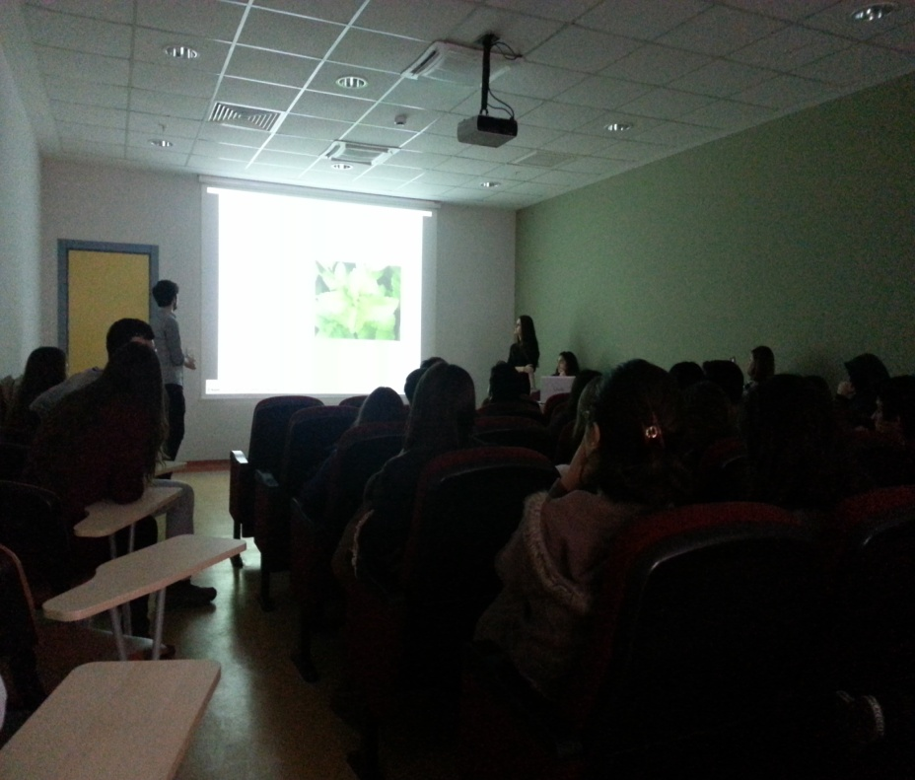
9 Ocak 2014 tarihinde okulumuzun 1. kat konferans salonunda; içinde idari personel, tıp öğrencileri , asistanlar ve laboratuvar çalışanlarının da bulunduğu 45 kişiye sunum yaptık.

Slide 7
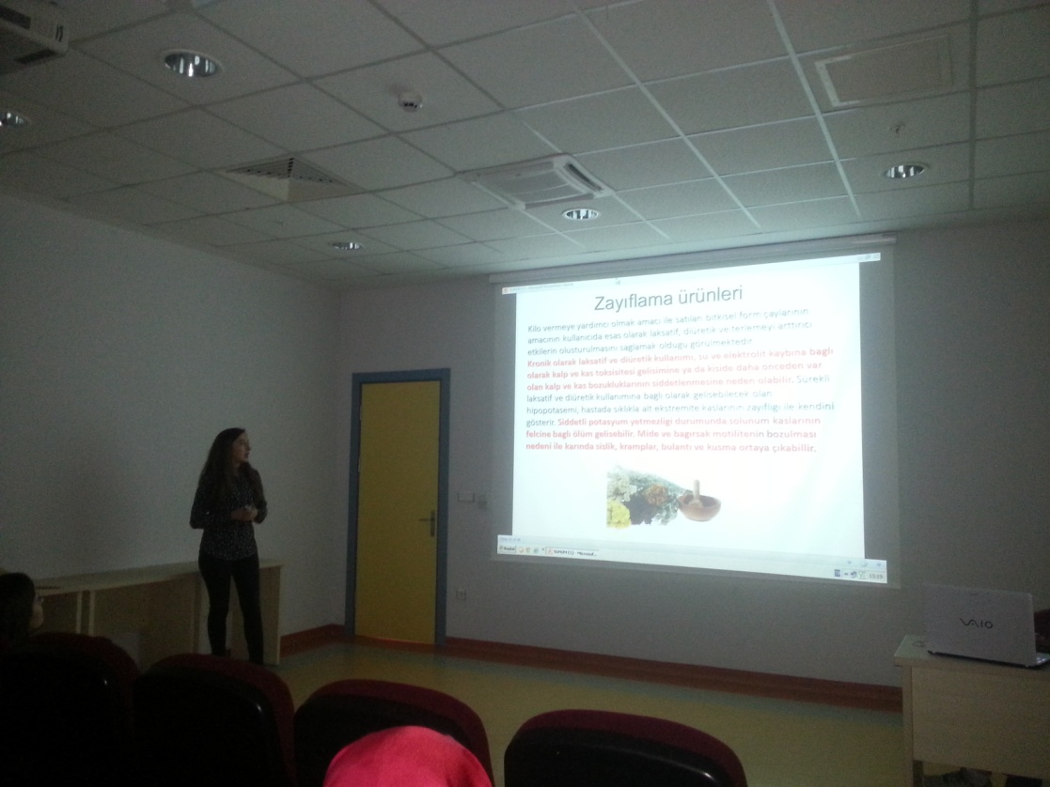
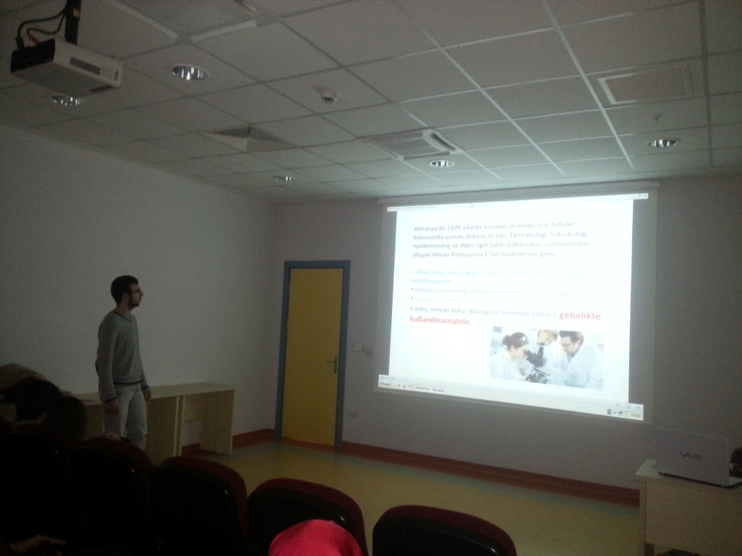

Slide 8
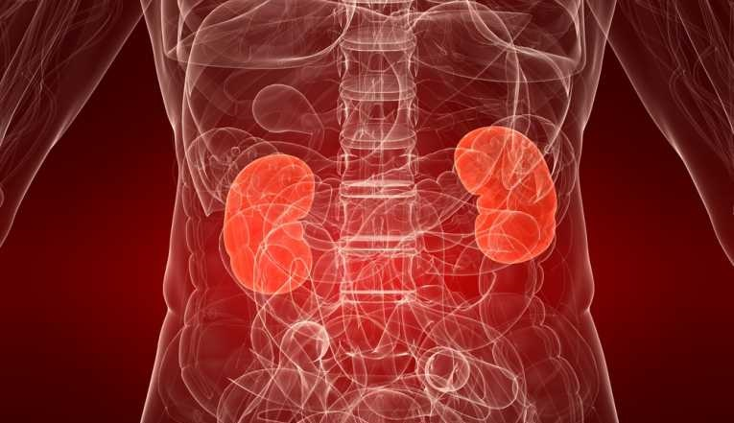
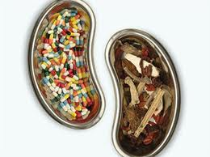
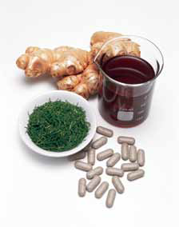
Sunumumuzu izlemeye gelenler proje konumuzun ilgi çekici olduğunu ve merak ederek geldiklerini söylediler.
Sunum sonrası sorulan soruları cevapladık.
Bitkisel ürünleri kullanırken daha dikkatli olunması konusunda bilinç oluşturduk.

Slide 9
Kazanımlarımız :
Bitkisel ürünlerin kullanımı ile ilgili bilgi edindik.
Bu proje sayesinde
Bilimsel bir araştırmanın planlanması ve yapılması
Güvenilir kaynaklara nasıl ulaşılacağı, literatür taramasının nasıl yapılacağı
Ulaşılan bilgilerin ne şekilde sunulacağı konularında deneyim sahibi olduk.

Slide 10
Kaynaklar
1. Izzo, A.A., Carlo, G.D., Borrelli, F., Ernst, E. [Cardiovascular pharmacotherapy and herbal medicines:the risk of drug interaction]. International Journal of Cardiology 2005; 98(1): 1-14.
2. Williamson, E., Driver, S., Baxter, K. [Stockley’s Herbal Medicines Interactions (General Considerations, Aloe vera, Echinacea, Flaxseed, Garlic, Ginkgo, Ginseng, Liquorice,Senna, St John’s wort, Valerian)]. 1st ed. Londra:Pharmaceutical Press; 2009. p.1-11, 24-6, 167-70, 195-6, 198-203, 207-18, 219-25, 272-6, 349-52, 360-80, 394-7.
3.Izzo, A.A., Ernst, E. [Interactions between herbal medicines and prescribed drugs]. Drugs 2009; 69(13): 1777-1798.
4. Coxeter, P.D., McLachlan, A.J., Duke, C.C., Roufogalis, B.D. [Herb-drug interactions:An evidence based approach]. Current Medicinal Chemistry 2004; 11(11): 1513-1525.
5. Izzo, A.A.,Ernst, E. [Interactions between herbal medicines and prescribed drugs:a systematic review]. Drugs 2001; 61(15): 2163-2175.
6.Bressler, R. [Interactions between Ginkgo biloba and prescription medications].Geriatrics 2005; 60(4): 30-33.
7. Gruenwald, J. [PDR for Herbal Medicines (Aloe, Echinacea, Flax, Garlic, Ginkgo, Ginseng, Licorice, Senna, St John’s Wort) ]. 2nd ed. Montvale, New Jersey:Medical Economics Company; 2000. p. 16-8, 261-4, 313-5, 327-9, 342-4, 346-9, 469-472, 684-7, 719-23.
8. Abebe, W. [Herbal medication:potential for adverse interactions with analgesic drugs].Journal of Clinical Pharmacy and Therapeutics 2002; 27(6): 391-401
9. Ernst, E. [The risk-benefit profile of commonly used herbal therapies:Ginkgo, St. John’s Wort, Ginseng, Echinacea, Saw Palmetto and Kava]. Annals of Internal Medicine 2002; 136(1): 42-53.
10.Cravotto, G., Boffa, L., Genzini, L. and Garella, D., “Phytotherapeutics: an Evaluation of the Potential of 1000 Plants”, Journal of Clinical Pharmacy and Therapeutics, Cilt 35, s. 11-48, 2010.
11.Gryzlak, B.M., Wallace, R.B., Zimmerman, M.B. and Nisly, N.L., “National Surveillance of Herbal Dietary Supplement Exposure: the Poison Control Center Experience”, Pharmacoepidemiology and Drug Safety, Cilt 16, s. 947-957, 2007.
12.http://en.wikipedia.org/wiki/Alternative_medicine
13.Jacobsson, I., Jönsson, A.K., Gerden, B. and Hagg, S., “Spontaneously Reported Adverse Reactions in Association with Complementary and Alternative Medicine Substances in Sweden”, Pharmacoepidemiology and Drug Safety, Cilt 18, s. 1039-1047, 2009.
14.Kennedy, J., “Herb and Supplement Use in the US Adult Population”, Clinical Therapeutics, Cilt 27, s. 1847-1858, 2005.
15.Khan, I.A., “Issues Related to Botanicals”, Life Sciences, Cilt 78, s. 2033-2038, 2006.
16.Kumar, M., Mandal, V. and Hemalatha, S., “Detection of Metformin Hydrochloride in a Traditionally Used Indian Herbal Drug for Antidiabetic: a Case Report”, International Journal of Pharma and Bio Sciences, Cilt 2, s. 307-313, 2011.
17.Niggemann, B. and Grüber, C., “Side-effects of Complementary and Alternative Medicine”, Allergy, Cilt 58, s. 707-716, 2003.
18.Nordeng, H. and Havnen, G.C., “Use of Herbal Drugs in Pregnancy: a Survey Among 400 Norweigian Women”, Pharmacoepidemiology and Drug Safety, Cilt 13, s. 371-380, 2004.
19.Pittler, M.H. and Ernst, E., “Systematic Review: Hepatotoxic Events Associated With Herbal Medicinal Product”, Alimentary Pharmacology and Therapeutics, Cilt 18, s. 451-471, 2003.
20.Schatz, H., “Complementary and Alternative Treatments for Diabetes Mellitus: Herbal Remedies and Adulteration with Synthetic Drugs”, International Journal of Endocrinology and Metabolism, Cilt 6, s. 124-126, 2008.
21.Yee, S.K., Chu, S.S., Xu, Y.M. and Choo, P.L., “Regulatory Control of Chinese Proprietary Medicines in Singapore”, Health Policy, Cilt 71, s. 133-149, 2005.
22.Bilim ve Teknik Mayıs 2012 Bitkisel Ürünlerle İlgili Sağlık Sorunları syf 48-52
23.Gülhane Tıp Dergisi 2006; 48: 189-193
24.TÜRK HİJYEN ve DENEYSEL BİYOLOJİ DERGİSİ Cilt 66- Sayı:3 – Yıl:2009 Tedavi Amacıyla Kullanılan Bitkiler ve Bitkisel Ürünlerin Yan Etkileri Solmaz ERDEM, Pınar ATA EREN
25.Türkiye’de Satılan Bazı Bitkisel Zayıflama Çaylarının İçerikleri ve Bu Çayların Kullanımına Baglı Ortaya Çıkabilecek İstenmeyen Etkiler - Farmasötik Toksikoloji AD, Anadolu Üniversitesi Eczacılık Fakültesi, ESKİSEHİR
26.Turkiye Klinikleri J Med Sci 2006, 26:355-363 syf 356, 360, 361

